Slide 1
Способы выражения неактуального прошедшего
в старорусском языке
Лиза Бунина,
ОТиПЛ, МГУ
t.me/uplyla
uplyla@gmail.com
20 ноября 2020
XVII Конференция по типология и грамматике для молодых исследователей

Slide 2
Предмет исследования: неактуальное прошедшее как часть зоны значений антирезультативного кластера
для форм совершенного вида – значения аннулированного или недостигнутого результата
[Dahl 1997], [Squartini 1999], [Плунгян 2001], [Сичинава 2013], [Leone 2019]
для форм несовершенного вида – значение прекращенной хабитуальности
[Шевелёва 2010; 2012; 2016]

Slide 3
Плюсквамперфект
«Книжный» плюсквамперфект: антирезультатив – вторичное значение.
Новый «сверхсложный» плюсквамперфект: антирезультатив – основное значение.

Slide 4
Что известно
В старорусском языке неактуальное прошедшее могло выражаться разными грамматическими и лексическими способами;
Не было такой формы, единственной функцией которой было бы выражение неактуального прошедшего;
Наиболее частотным способом выражения неактуального прошедшего были «обычные» неитеративные l-формы несовершенного вида, второе место по частотности занимали бесприставочные итеративы, реже всего встречались формы нового «сверхсложного» плюсквамперфекта;

Slide 5
Предыдущее исследование
Материал: сборник деловых документов рязанского края XV-XVI вв.
Неактуальное прошедшее могли выражать три типа форм: формы нового «сверхсложного» плюсквамперфекта:
(1) Се яз ωлексѣи Нелюбов <...>; что выменил был есмя вотчину у живоначалнои троицы <…> и ннѣча есмя ту свою вотчину <…> ωпят ωтдал к живоначалнои троицѣ [№42; 1577–1578 гг. – Данная на вотчину. ПРР].
бесприставочные итеративы:
(2) а преж того есмѧ гсне тут ватагои стаивали и мы гсне то заимище заимывали и рыбу в том истоке лавливали и бобры бивали на лговског игумена з братью [№17; 1530 г. 20 февраля – Правая грамота. ПРР];
и неитеративные глаголы несовершенного вида:
(3) со всѣми угоди куды топор и соха и коса ходила [№15; 1521 - 1522 гг – Купчая. ПРР];

Slide 6
Предыдущее исследование
Зафиксировано различие в типах текстов, в которых употреблялись бесприставочные итеративы и «обычные» l-формы.
«Обычные» l-формы: в купчих и данных грамотах, которые в значительной степени состояли из формул и строились по заранее известной модели.
Бесприставочные итеративы: в правых грамотах и десятнях, которые по содержанию представляют собой гораздо более оригинальные тексты.
-> бесприставочные итеративы могли быть маркированным средством выражения неактуального прошедшего

Slide 7
Цель
Гипотеза
Собрать и обобщить данные о способах употребления неактуального прошедшего в старорусском языке. Исследовать дистрибуцию форм, его выражающих.
Бесприставочные итеративы и формы «сверхсложного» плюсквамперфекта были маркированными средствами выражения неактуального прошедшего.

Slide 8
Материал исследования
Старорусский подкорпус НКРЯ: тексты XV-XVII веков;
10 частотных глаголов [Ляшевская 2018]
Генеральная совокупность: 15989 вхождений;
Выборка (P = 0.95, CI = 5): 4949 вхождений;
Анализируемые параметры: тип глагольной формы, число, род, вид, наличие отрицания; указаны источник и время создания.

Slide 9
Пример | Источник | Год | Глагол | Тип формы | Число | Род | Вид | Отрицание
А где на святой Гольгофе крестъ стоялъ, и ту гора пробита с полсажени, и то место серебромъ обложено. | Хождение на Восток гостя Василия Познякова с товарищи | 1561- 1570 | стояти | "обычная" l-форма | SG | m | IPFV | нет
А кто скажетца, что он напередь того у кого служивал, да отпущен, а отпускные не положит, и его по тому же роспросить, | Соборное уложение | 1649 | служити | бесприста- вочный итератив | SG | m |  | нет

Slide 10
Плюсквамперфект
Новый «сверхсложный» плюсквамперфект
значение аннулированного результата
(4) А менѧ ти, г[осподи]не, пожаловати, в докончан[ь]е принѧти и в браты молодшіе, и ѡтчинꙋ ти мнѣ дати, ѡпроч[е] ѡтца моег[о] ѡтчины, Дмитров с волостьми, и с пꙋти, и съ селы, и со всѣми пошлинами, как был дал кнꙗз[ь] великіи моемꙋ ѡтцю [1461-1462; Докончание бывшего князя];

Slide 11
Плюсквамперфект
«Книжный» плюсквамперфект
значение прекращенной хабитуальности
нетипичное значение для этой формы
(5) До здѣ же убо списашася сиа вся, елика съдѣяшася, идѣже бѣ прежде жилъ Кирилъ нѣ в коей веси области оноя, иже бѣ въ предѣлѣх Ростовьскаго княжениа, не зѣло близ града Ростова. Хощет же слово сказати аки нѣкое преселение: пресели бо ся Кирилъ от Ростова в Радонѣжь [1417-1418; Епифаний Премудрый. Житие Сергия Радонежского].

Slide 12
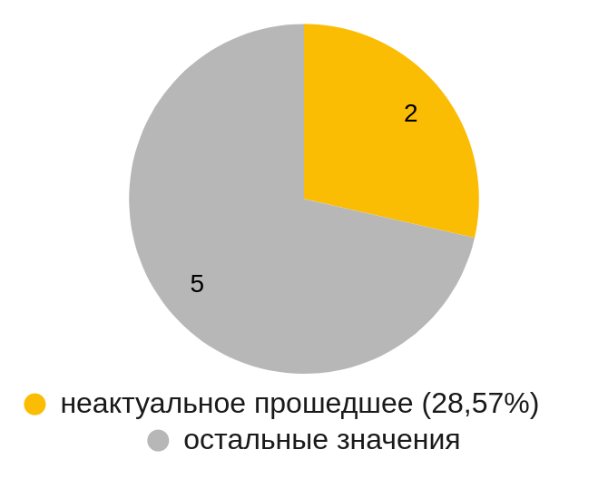
Плюсквамперфект: общее
Исключительно редок, но для него
неактуальное прошедшее - одно из
основных;
Встречаются и формы «книжного»
плюсквамперфекта, и нового
«сверхсложного» плюсквамперфект

Slide 13
Бесприставочные итеративы
(6) А патріархъ Филаретъ въ соборѣ не бываетъ, а бываетъ у Ризъ Положенія; а прежніе патріархи бывали и служивали [1634; Устав церковных обрядов. НКРЯ];
(7) ...напередъ де вы сего давывали ясакъ Нагайцомъ, а нынѣ де давайте ясакъ, а я де къ вамъ пришлю для ясаку пословъ своихъ [1623-1628; Отписка тюменских воевод – Ответ тобольского воеводы. НКРЯ];

Slide 14
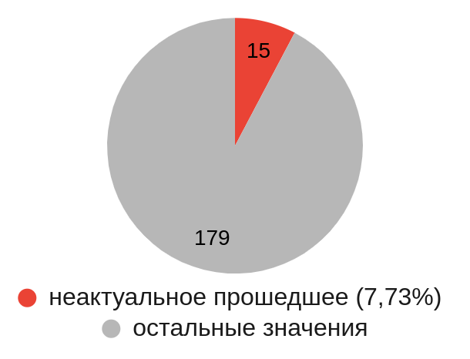
Бесприставочные итеративы: общее
Будучи образованиями несовершенного
вида, выражали значение прекращенной
хабитуальности.
Большинство форм во множественном
числе.

Slide 15
«Обычные» l-формы
(8) якоже сквернаго оного Манасию, иже пятьдесят лѣт и два лѣта идоломъ служил, и весь Исраиль безаконствовати сотвори, и во един часъ покаяся, прощение получи? [1504; Ответ кирилловских старцев на послание Иосифа Волоцкого об осуждении еретиков]
(9) а те, господине, селища Алтыново и Дубровка — земли церковные да и митрополичи Борисоглебского монастыря, а пахали их, господине, отци наши, живучи в том в монастырском селе на Милятине, а опосле, господине, отцов наших те земли Алтыново и Дубровку мы пашем, живучи на Милятине ж лет с сорок [1462-1505; Правая грамота.НКРЯ];

Slide 16
«Обычные» l-формы:
употребление в составе канцелярских формул
(10) Се яз, Протасей инок, дал есми деревню на реке на Талице Бреховскую к святой Троице на Березник игумену з братьею, куды мой плуг и коса и топор ходил [1461-1471; Данная. НКРЯ];
(11) А держати ми, г[о]с[поди]не, тебе, великог[о] кн[ѧ]зѧ, въ старѣишиньствѣ, как держал твоег[о] ѡтца, великог[о] кн[ѧ]зѧ Васил[ь]ꙗ Дмитриевич[а], мои ѡ[те]цъ, кн[ѧ]зь Юрьи Дмитриевич [1436; Докончание великого князя. НКРЯ].

Slide 17
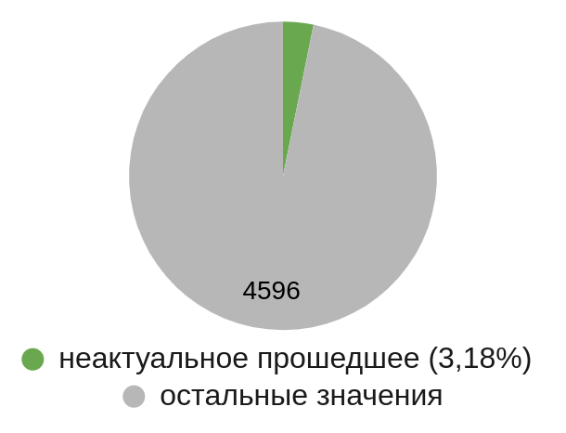
«Обычные» l-формы: выводы
Самые частотные и самые
неспециализированные на значении
неактуального прошедшего.
Чаще других форм употреблялись в
составе канцелярских формул.

Slide 18
Применение статистического критерия
p-value < 0,00001
p = 0,95
χ² (2, N = 4948) = 25.3151,
Где N — размер выборки.
Полученное значение больше нуля, следовательно, различия долей значимо, и можно говорить о — по крайней мере — частичной грамматикализации значения неактуального прошедшего

Slide 19
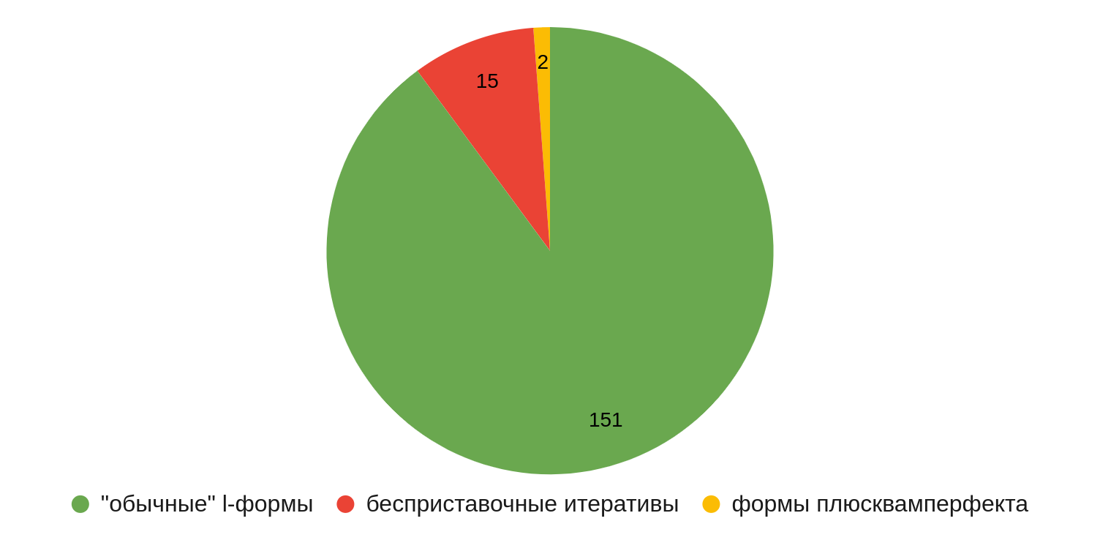

Slide 20
Выводы
0. Значение неактуального прошедшего действительно могли выражать несколько разных форм, ни одна из них не выражала это значение специализированно. Чаще всего неактуальное прошедшее выражали «обычные» l-формы, на втором месте по частности – бесприставочные итеративы, реже это значение могли выражать формы плюсквамперфекта (но для них оно одно из наиболее употребительных).
Есть некоторые особые контексты употребления разных форм: для бесприставочных итеративов это формы множественного числа, для «обычных» l-форм – канцелярские формулы.
Применение статистического критерий хи-квадрат позволяет говорить о том, что значение неактуального прошедшего в старорусском языке было частично грамматикализовано.

Slide 21
Перспективы исследования
Продолжить сбор и анализ уже собранных данных на материале старорусского языка, в том числе исследовать глагол быти и релевантные производные;
Расширить область исследования на другие славянские языки, провести типологический анализ;
Расширить границы исследуемого периода и посмотреть на предмет исследования диахронически.

Slide 22
Источники
НКРЯ – Национальный корпус русского языка
ПРР – Памятники русской письменности 15–16 вв. Рязанский край// под ред. С.И. Коткова. – М.:Наука, 1978
Ляшевская О.Н. Частотный грамматический словарь русского языка XIV-XVII вв. (по материалам Старорусского корпуса НКРЯ). Электронное издание. М. 2018: ИРЯ им. В.В. Виноградова.

Slide 23
Литература
Dahl Ö. The relation between past time reference and counterfactuality: a new look. // A. Athanasiadou, R. Dirven (eds.). On Conditionals Again. Amsterdam. 1997. P. 97-114.
Squartini, M. On the semantics of pluperfect: evidences from Germanic and Romance // Linguistic Typology 3. 1999. P. 51—89.
Плунгян В.А. Антирезультатив: до и после результата. // Исследования по теории грамматики. Вып. 1: Грамматические категории. М.: Русские словари. 2001. С. 50—88
Сичинава Д.В. Типология плюсквамперфекта. Славянский плюсквамперфект. – М.: АСТ-ПРЕСС КНИГА, 2013
Шевелёва, М.Н. Вторичные имперфективы с суффиксом -ыва-/-ива- в летописях ХII—ХVI вв // Русский язык в научном освещении. 2010, №2 (20)
Шевелёва, М.Н. Еще раз о бесприставочных итеративах на -ыва-/-ива- типа хаживать в истории русского языка // Русский язык в научном освещении. 2012, №1 (23)
Шевелева М.Н. К истории грамматической семантики форм типа хаживал, бивал, бирал в русском языке // Русский язык в научном освещении. 2016. № 2 (32)
Leone M. Il ‘passato discontinuo’ come categoria semantico-funzionale nella lingua russa contemporanea. In I. Krapova, S. Nistratova, & L. Ruvoletto (Eds.), Studi di linguistica slava: Nuove prospettive e metodologie di ricerca. Edizioni Ca’ Foscari. 2019.

